Slide 1
МКУ ДО «Дворец творчества» Центр творческого развития
«Академия детства»
Проект «Ты нужен СВОим!»
Группа «Золотая рыбка»

Slide 2
Цели :
формирование у детей гражданственности, патриотизма, активной жизненной позиции для успешной их социализации посредством вовлечения детей, педагогов, родителей в активную деятельность по патриотическому воспитанию.
Задачи:
совершенствовать систему гражданско-патриотического, нравственного воспитания, формирования ответственного отношения к гражданским и семейным ценностям;
Сохранять и развивать чувства гордости за свою страну и народ.

Slide 3
Направления деятельности.
Лидерское, гражданско-патриатическое.
Оборонно-спортивное.
Историко-краеведческое
Творческое развитие
Социальное развитие, добровольчество

Slide 4
План мероприятий на 2023-2024 учебный год
в рамках Проекта
Конкурс творческих работ «Поддержим наших!»
Конкурс видео-роликов в поддержку участников СВО «Мы»
Спортивный флешмоб «Вместе»
III городской смотр «Строя и песни»

Slide 5
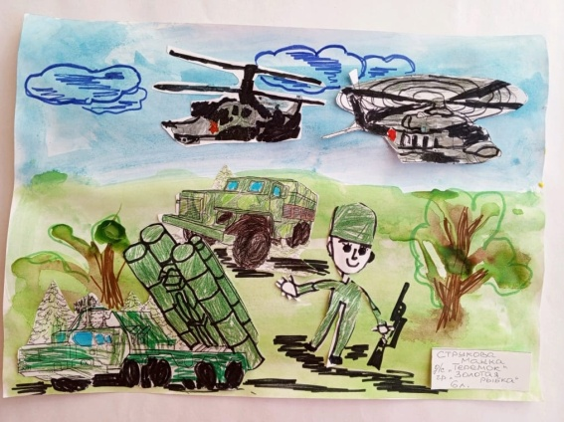
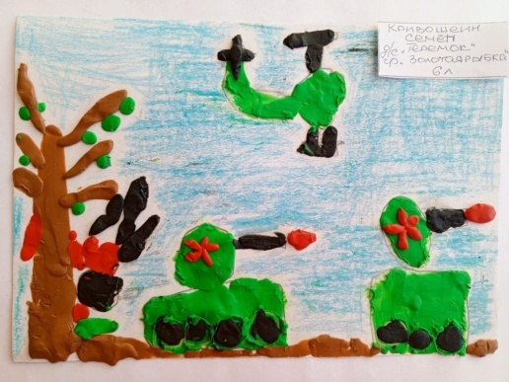
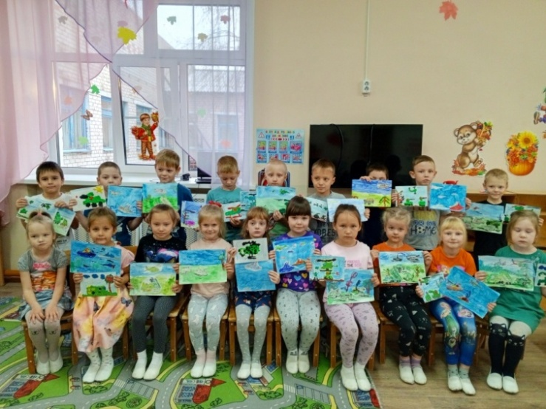
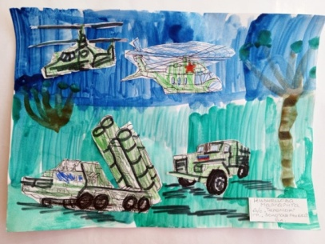
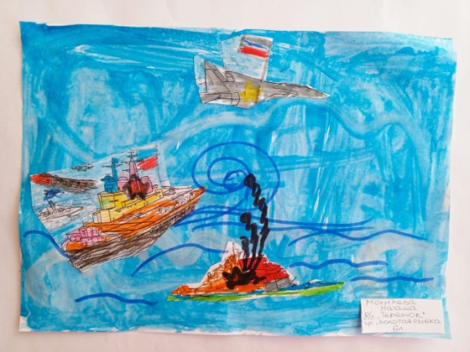
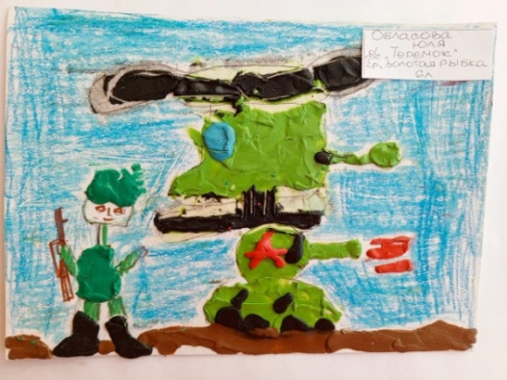
Дети участвовали в творческом конкурсе.
победители: в номинации «Налеп»
Обласова Юля 1 место,
Кривошеин Семен 2 место.
группа «Золотая рыбка»

Slide 6
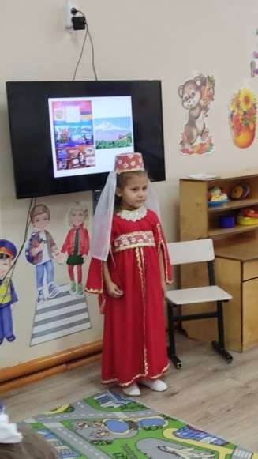
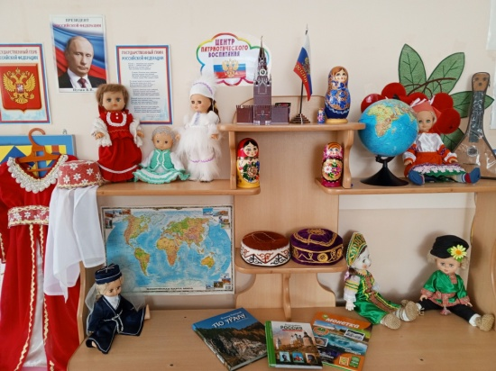
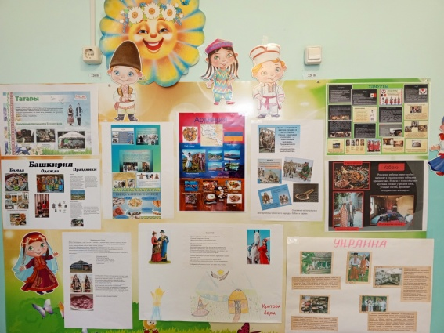
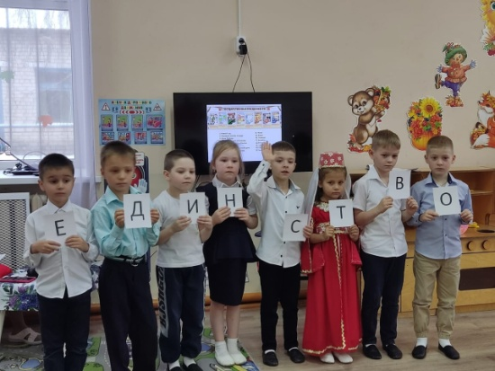
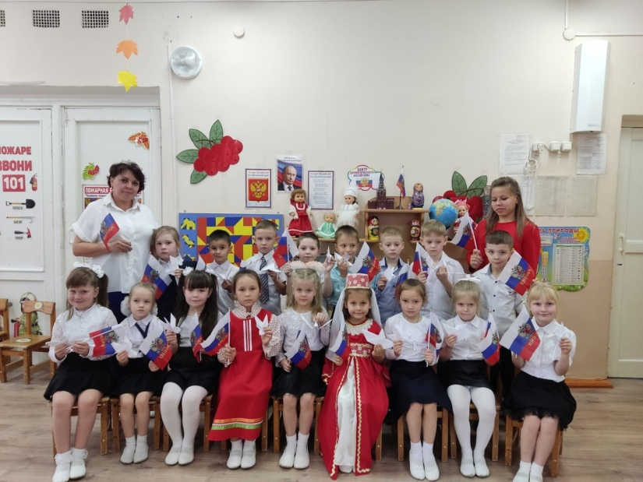
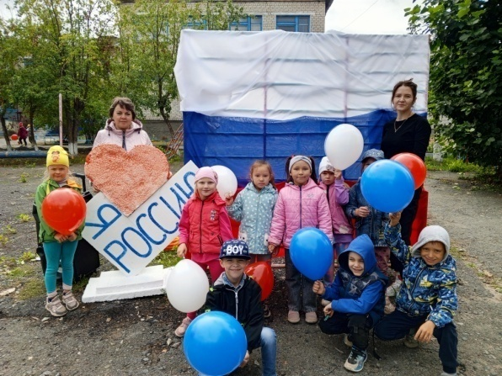
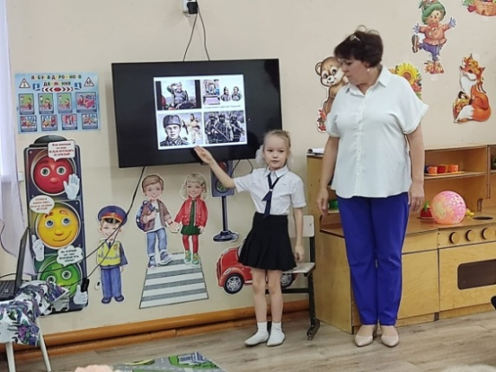
В рамках празднования
«Дня народного единства»
в группе «Золотая рыбка»
реализован проект «Мы едины».
Воспитывая в будущем поколении любовь к Родине, к близким, к своему народу, мы растим нравственно духовную личность, формируем чувство гордости за свою нацию, почтительное отношение к национальным и культурным традициям своего народа!

